Slide 1
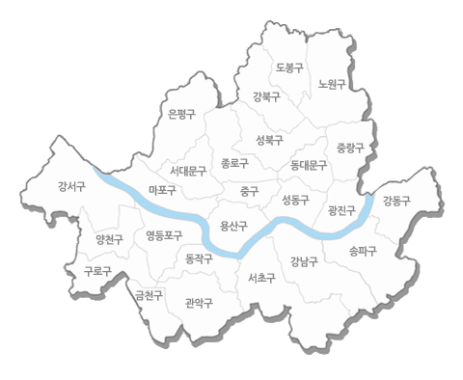

서울시 코로나 확진자 현황
HOME
안심식당
선별진료소
안심병원
게시판
로그인
333명
31명
323명
9명
83명
43명
3명
2명
32명
8명
3명
10명
93명
13명
79명
3명
31명
37명
72명
93명
33명
333명
23명
32명
6명

Slide 2
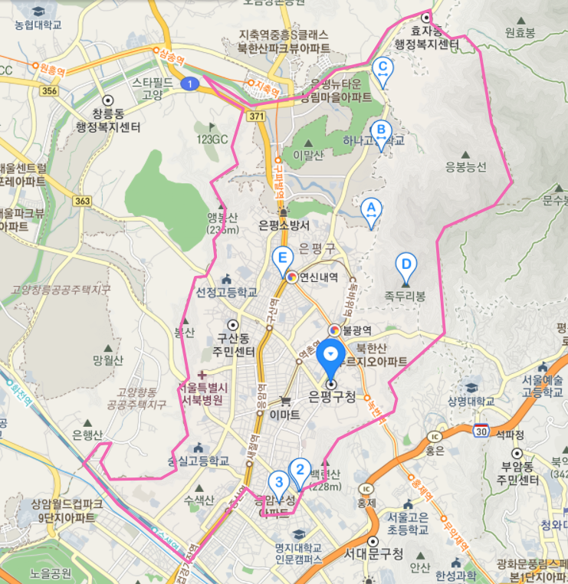
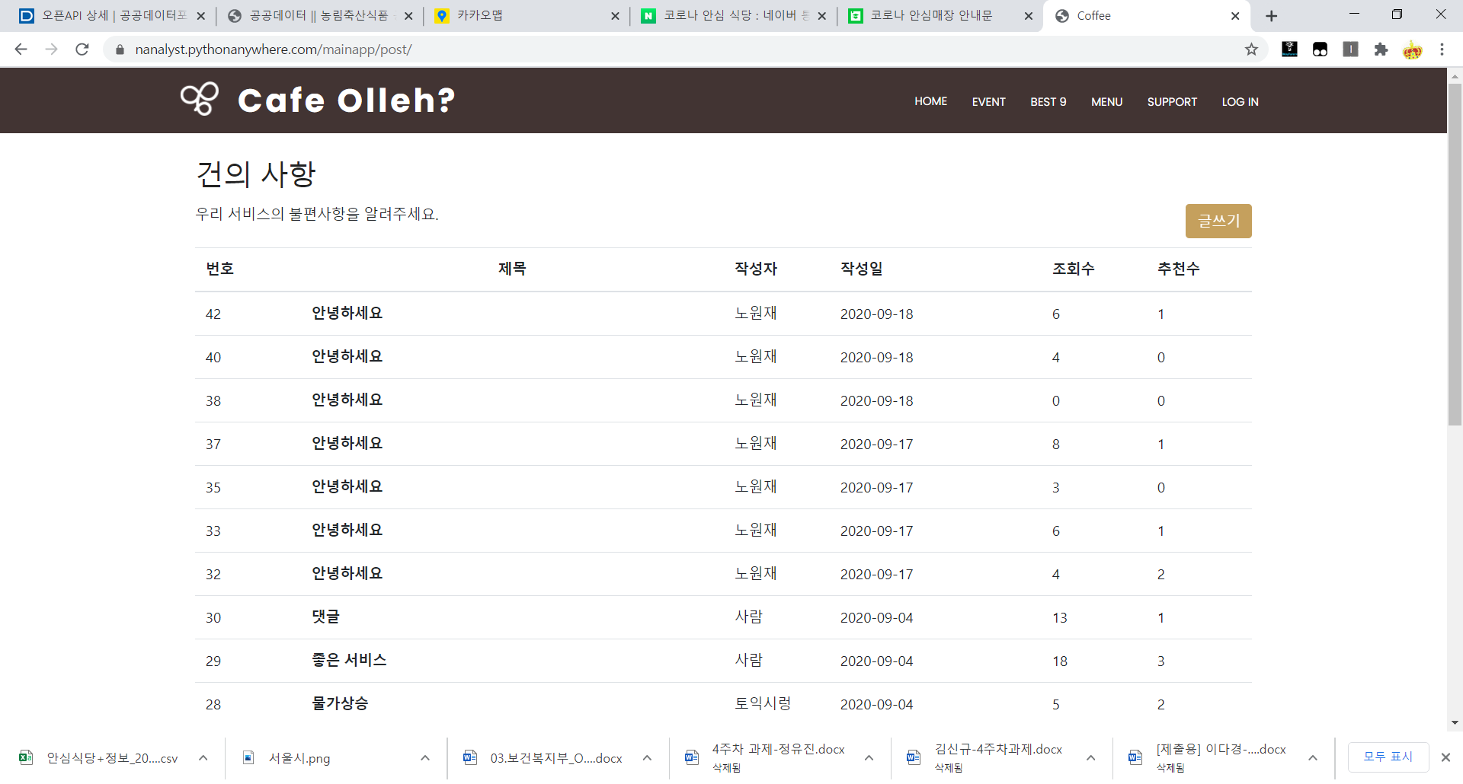
안심 식당
HOME
안심식당
선별진료소
안심병원
게시판
로그인
주소를 입력하세요
강동구
강서구
광진구
동작구
서초구
강남구
강동구
강서구
강동구
강서구
강동구
강서구
추천 수 Top5
★★★★★
★★★★★
★★★★
★★★
★★★★

Slide 3
선별진료소 및 안심병원
HOME
안심식당
선별진료소 및 안심병원
게시판
로그인
선별 진료소
안심병원

Slide 4
게시판
HOME
안심식당
선별진료소 및 안심병원
게시판
로그인
별점
★★★★★
★★★★★
★★★★
★★★
★★★★
★★★★
★★★★
★★★★
★★★★
★★★★

